Slide 1
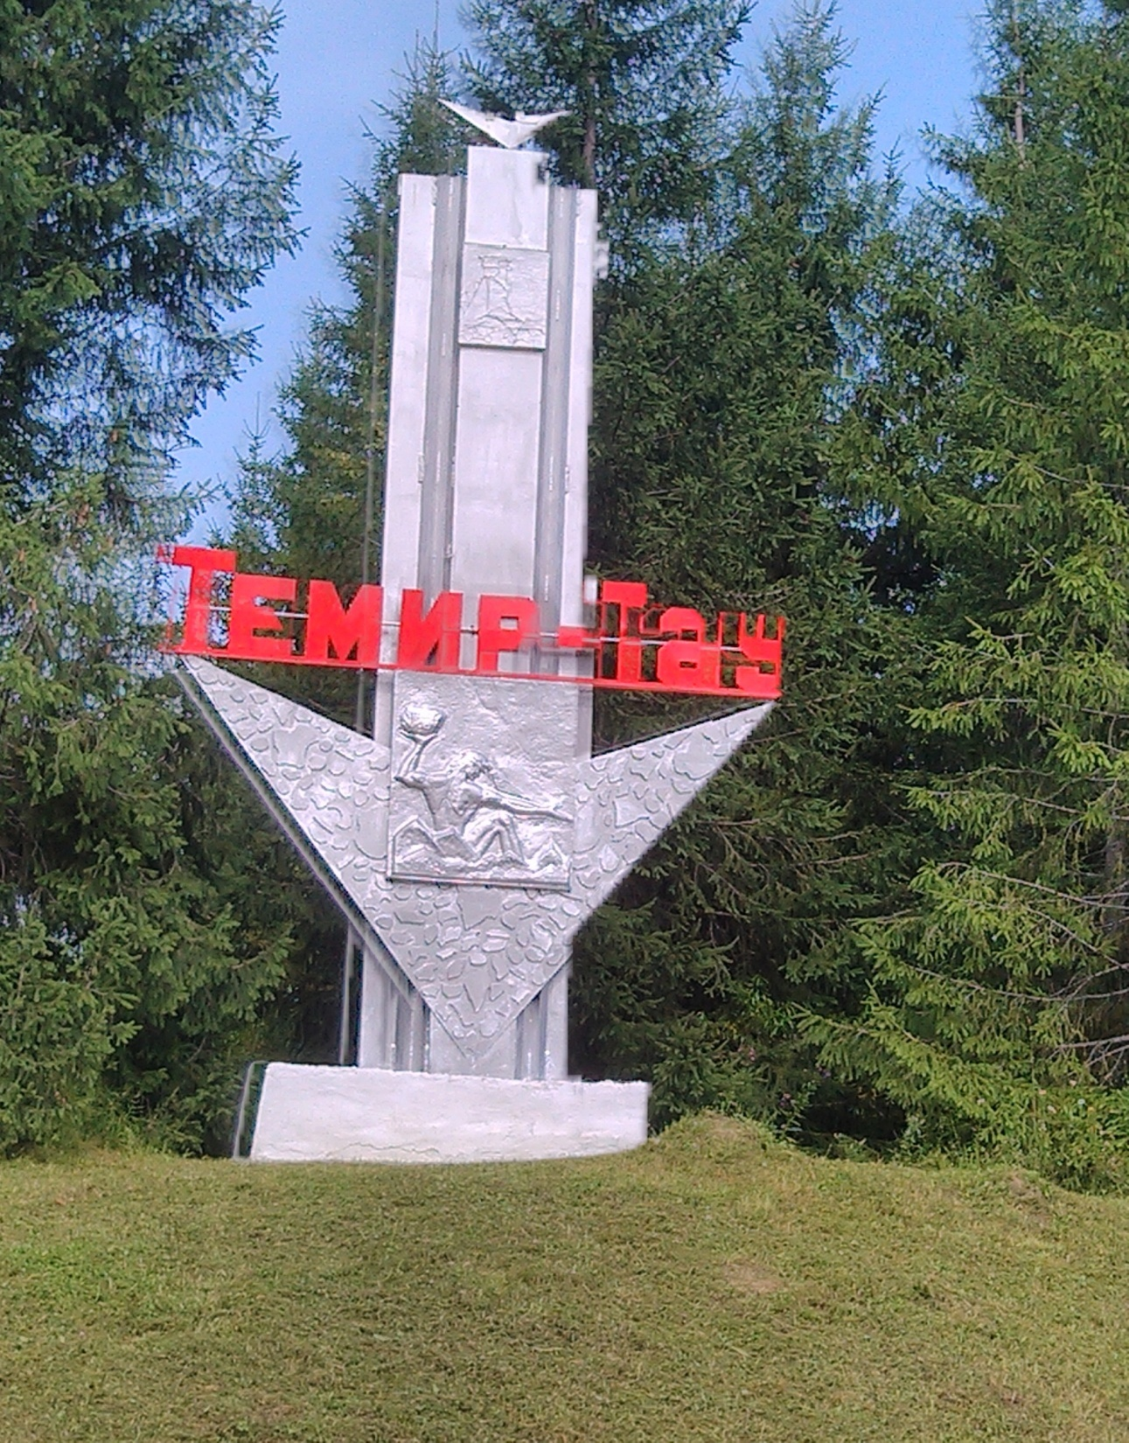
Исполнение бюджета Темиртауского городского поселения за 2017 год
К решению Совета народных депутатов Темиртауского городского поселения № 6 от 10.04.2018 г (на сайте Администрации Темиртауского городского поселения:

Slide 2
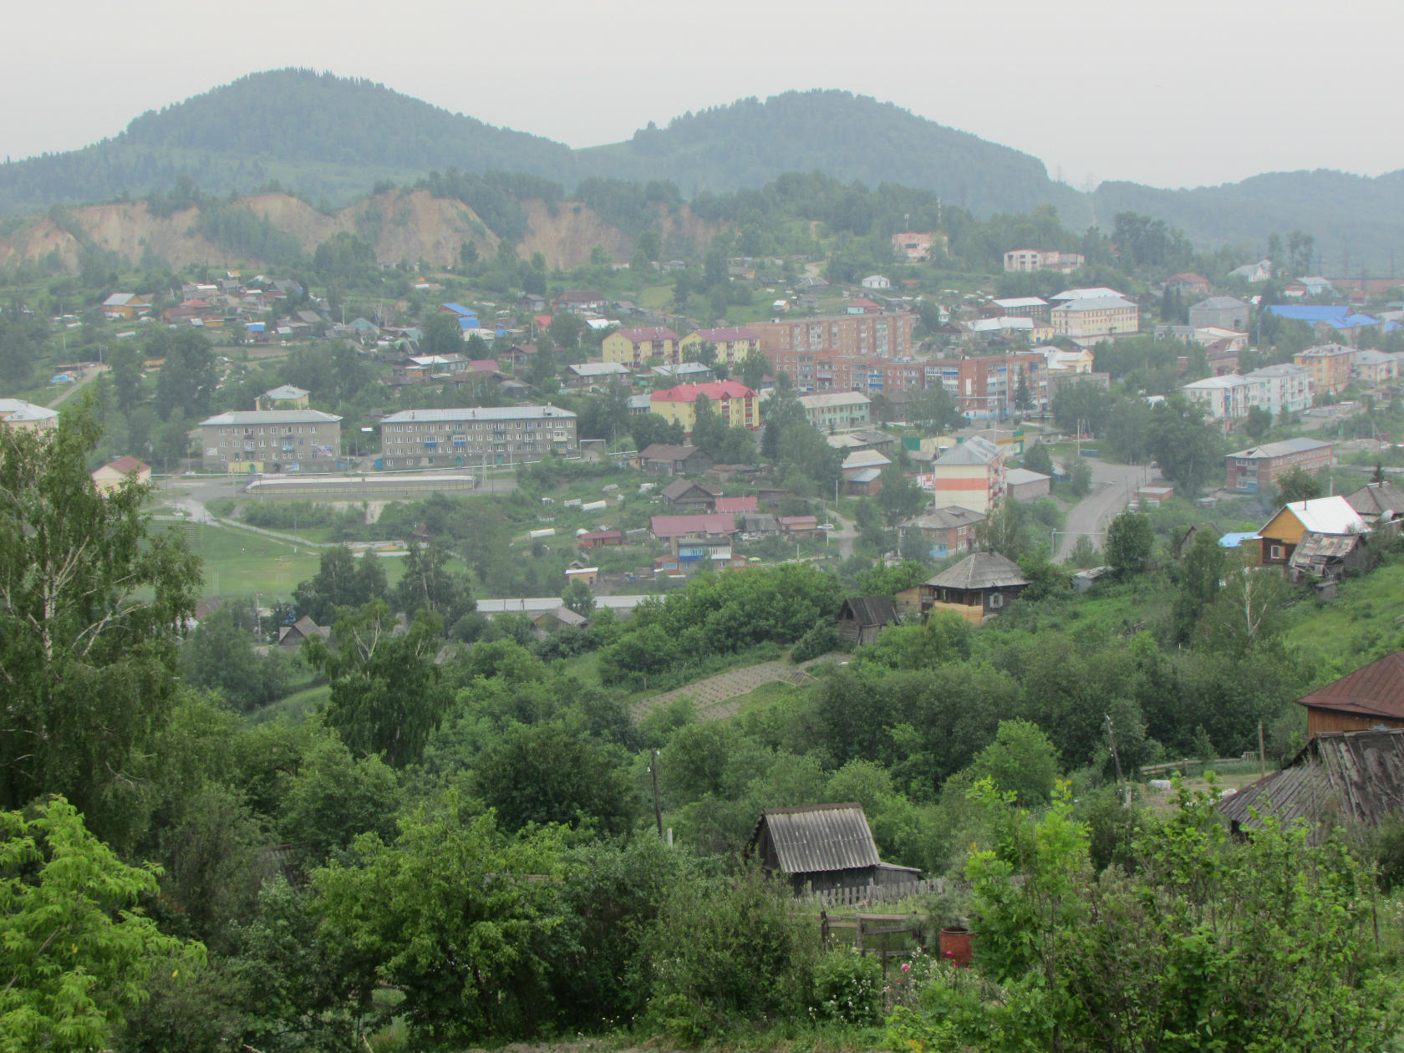
ОСНОВНЫЕ СОЦИАЛЬНО-ЭКОНОМИЧЕСКИЕ ПОКАЗАТЕЛИ ЗА 2017 ГОД
Численность населения – 3912 чел.
Территория - 14,42 кв. км
Число безработных граждан - 65 чел.
Уровень безработицы – 3,3 %

Slide 3
Бюджетный процесс в Темиртауском городском поселении– регламентируемая законодательством Российской Федерации деятельность органов местного самоуправления и иных участников бюджетного процесса по составлению и рассмотрению проектов бюджетов, утверждению и исполнению бюджетов, контролю за их исполнением, осуществлению бюджетного учета, составлению, внешней проверке, рассмотрению и утверждению бюджетной отчетности.
Бюджетный процесс состоит из следующих этапов:
Составление (главный специалист по экономическим вопросам) и представление проекта бюджета (Глава Темиртауского городского поселения);
Рассмотрение проекта бюджета (Совет народных депутатов Темиртауского городского поселения);
Бюджет Темиртауского городского поселения рассматривается в двух чтениях (Совет народных депутатов Темиртауского городского поселения);
Подписание и опубликование решения о бюджете (Глава Темиртауского городского поселения, председатель Совета народных депутатов Темиртауского городского поселения);
Внесение изменений и дополнений в решение о местном бюджете;
Исполнение местного бюджета.

Slide 4
Что такое бюджет?
Бюджет - это финансовый план, состоящий из доходов и расходов
Превышение доходов над расходами образует положительный остаток бюджета
ПРОФИЦИТ
ДОХОДЫ
БЮДЖЕТА –
это поступающие в бюджет денежные средства (налоги юридических и физических лиц, безвозмездные поступления)
РАСХОДЫ
БЮДЖЕТА –
это выплачиваемые из бюджета денежные средства (общегосударственные вопросы, первичный воинский учет, национальная экономика, жилищно-коммунальное хозяйство и другие
Если расходная часть бюджета превышает доходную, то бюджет формируется с
ДЕФИЦИТОМ

Slide 5
БЮДЖЕТНЫЙ ПРОЦЕСС
Представляет собой деятельность по составлению проекта бюджета, его рассмотрению, утверждению, исполнению, составлению отчета об исполнении и его утверждении
СТАДИИ БЮДЖЕТНОГО ПРОЦЕССА
1 Разработка
проекта
бюджета
2 Рассмотрение проекта
бюджета
3 Утверждение
проекта
бюджета
4 Исполнение
бюджета
5 Рассмотрение и утверждение отчета об исполнении бюджета
Бюджетный процесс завершается составлением и утверждением
отчета об исполнении бюджета

Slide 6
Доходы
Расходы
(-)Дефицит ((+) Профи-цит)
Дефицит (расходы больше доходов)
Профицит (доходы больше расходов)

Slide 7
ДОХОДЫ БЮДЖЕТА
Доходы бюджета – это все поступающие в бюджет денежные средства
НАЛОГОВЫЕ ДОХОДЫ
налог на прибыль организаций;
налог на доходы физических лиц;
налог на имущество организаций;
иные налоговые налоги
НЕНАЛОГОВЫЕ ДОХОДЫ
доходы от использования государственного имущества;
доходы от платных услуг;
иные неналоговые доходы
БЕЗВОЗМЕЗДНЫЕ ПОСТУПЛЕНИЯ
безвозмездные поступления от государственных организаций;
безвозмездные поступления из федерального бюджета (дотации, субвенции, иные межбюджетные трансферты)

Slide 8
Исполнение бюджета по доходам Темиртауского городского поселения

Slide 9
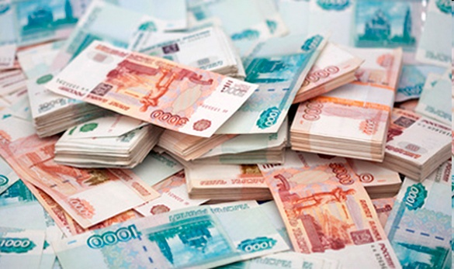
Исполнение по доходам бюджета Темиртауского городского поселения за 2017 год (тыс. руб)
Наименование | 2017 год
НАЛОГОВЫЕ И НЕНАЛОГОВЫЕ ДОХОДЫ | 12401,1
НДФЛ | 1942,2
Акцизы | 1996,0
Налог на имущество физических лиц | 152,5
Земельный налог | 5051,7
Госпошлина | 63,4
Налоговые доходы | 9205,8
Аренда земли | 609,0
Доходы от продажи земельных участков | 2586,3
Неналоговые доходы | 3195,3
ВСЕГО БЕЗВОЗМЕЗДНЫХ ПОСТУПЛЕНИЙ | 50986,9
Дотация | 434,3
Субвенции | 174,4
Межбюджетные трансферты | 50213,2
Прочие безвозмездные поступления | 165,0
ВСЕГО ДОХОДОВ | 63388,0

Slide 10
Исполнение по расходам Темиртауского городского поселения за 2017 год
Наименование показателя | план, тыс.руб | Исполнение, тыс.руб. | % исполнения
Общегосударственные вопросы | 3179,0 | 2987,5 | 94,0
Национальная оборона | 174,4 | 174,4 | 100
Национальная безопасность | 12,0 | 12,0 | 100
Национальная экономика | 7485,9 | 7203,7 | 96,2
Жилищно-коммунальное хозяйство | 50342,6 | 50141,6 | 99,6
Культура | 1743,3 | 1743,3 | 100
Образование | 20,0 | 20,0 | 100
Физическая культура | 315,5 | 315,4 | 99,96
Отрицательные трансферты | 650,0 | 650,0 | 100
ИТОГО | 63922,7 | 63247,9 | 98,9

Slide 11
Исполнение расходов бюджета Темиртауского городского поселения за 2017 год

Slide 12
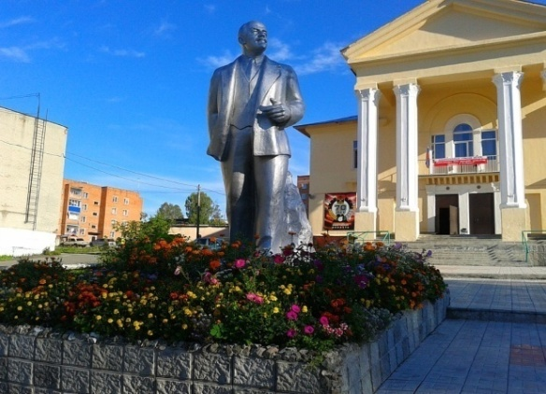
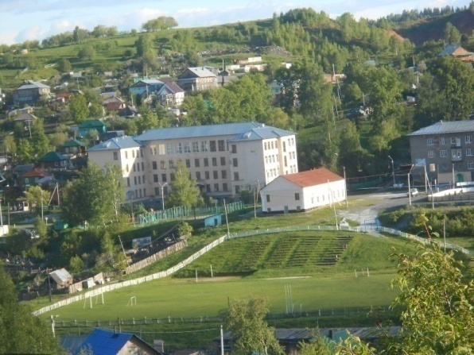
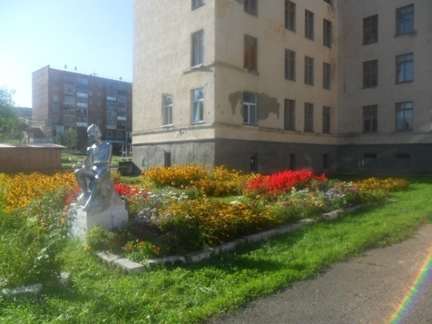
Исполнение муниципальных программ Темиртауского городского поселения за 2017 год
Наименование | Исполнено, тыс.руб.
1. Обеспечение безопасности условий жизни населения и деятельности предприятий в Темиртауском городском поселении | 12
2. Развитие культуры | 36,2
3. Развитие физической культуры и спорта | 117,5
4. Строительство и реконструкция объектов | 90,0
5. Подготовка к зиме | -
6. Развитие автомобильных дорог общего пользования | 1872,6
7. Обеспечение пожарной безопасности | -
8. Благоустройство | 2804,1
ИТОГО ДОХОДОВ | 4932,4

Slide 13
АДМИНИСТРАЦИЯ ТЕМИРТАУСКОГО ГОРОДСКОГО ПОСЕЛЕНИЯ
Адрес: 652920, Кемеровская область, Таштагольский район,
пгт Темиртау, ул.Почтовая, д.28
Телефон: 8 (384-73) 63-3-72
Факс: 8 (384-73) 63-3-72
Электронный адрес: temir-main@yandex.ru
Режим работы:
Понедельник - пятница с 8:30 до 17:30.
Перерыв с 12:30 до 13:30
Выходные дни: суббота, воскресенье

